Slide 1
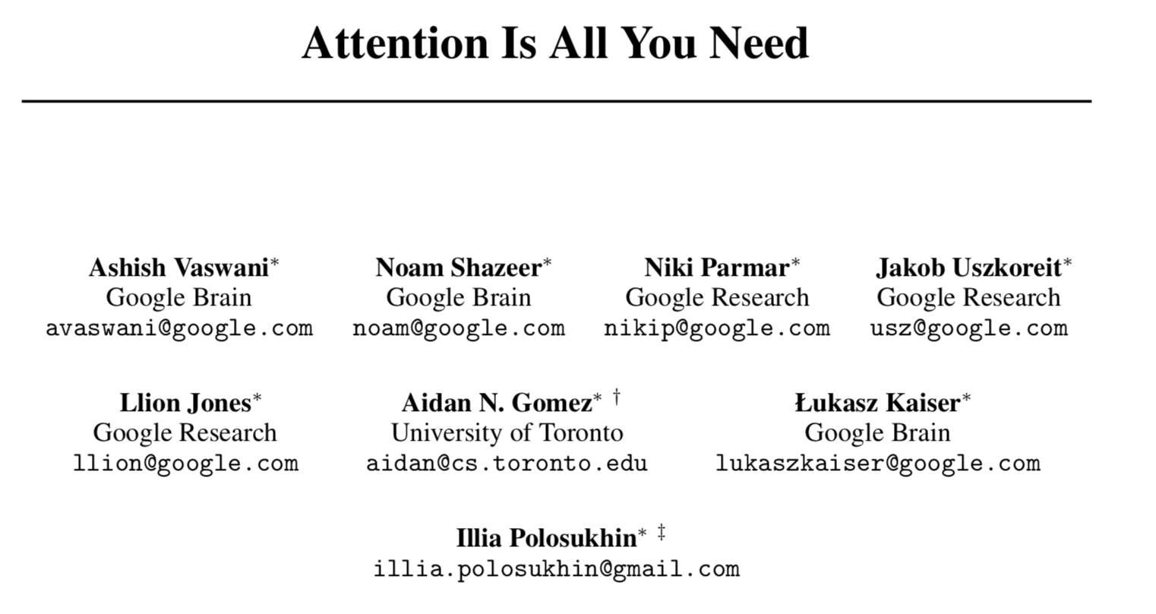

Slide 2
这篇论文是Google于2017年6月发布在arxiv上的一篇文章。
创新点：抛弃了之前传统的encoder-decoder模型必须结合CNN或者RNN的固有模式，只用attention。
主要目的：是在减少计算量和提高并行效率的同时不损害最终的实验结果，创新之处在于提出了两个新的Attention机制，分别叫做 Scaled Dot-Product Attention 和 Multi-Head Attention。

Slide 14
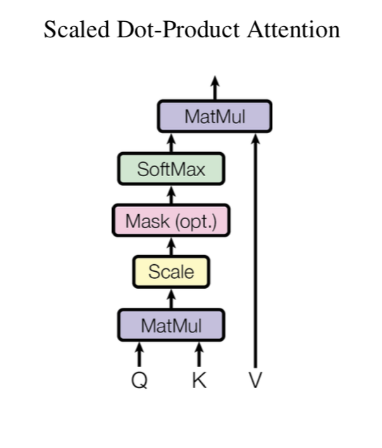

Slide 15
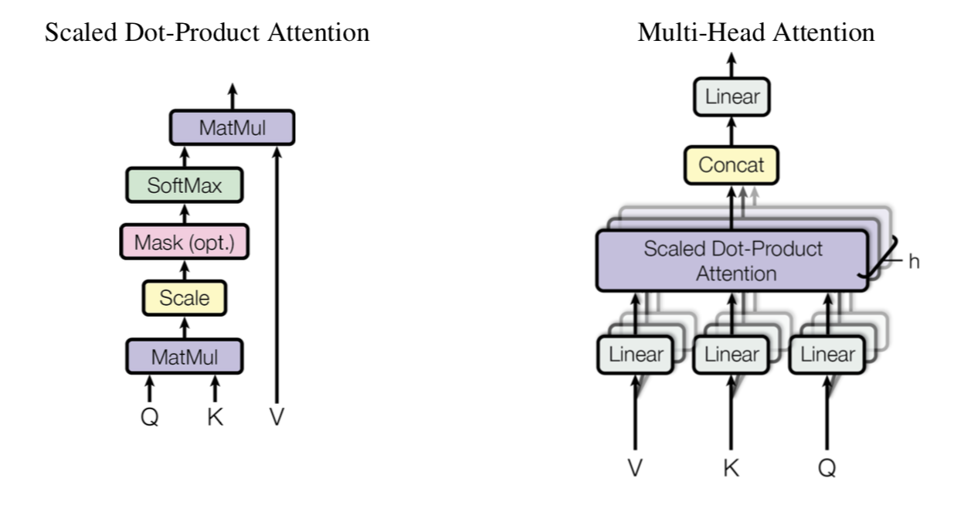

Slide 16
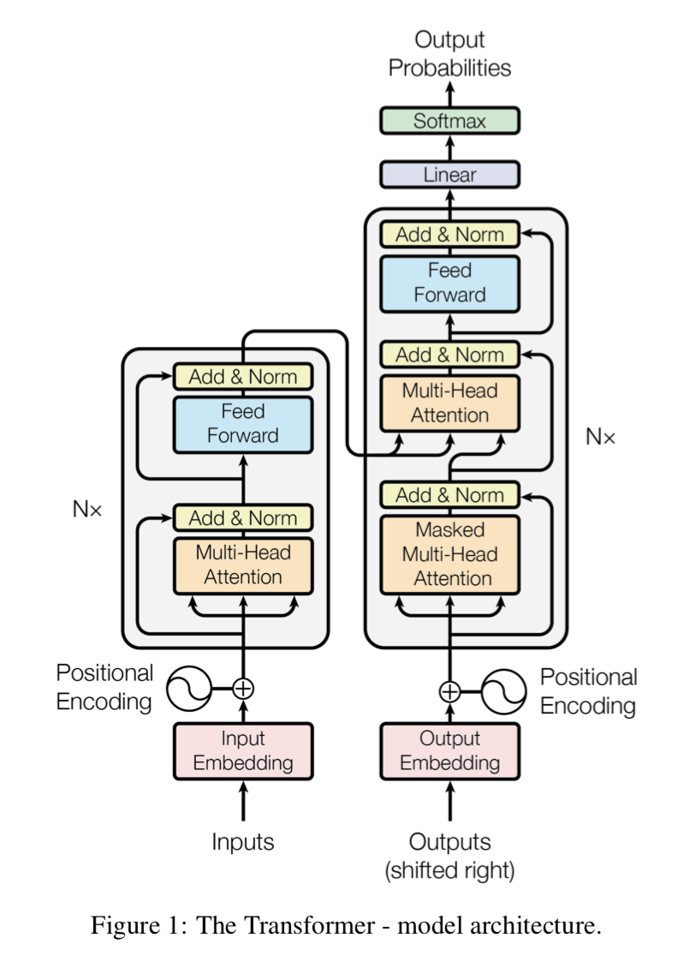

Slide 19
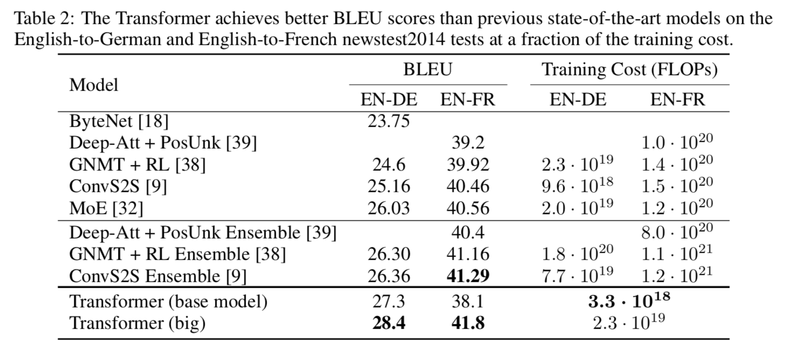

Slide 20
